Slide 1
Этот нереальный мир

Slide 2
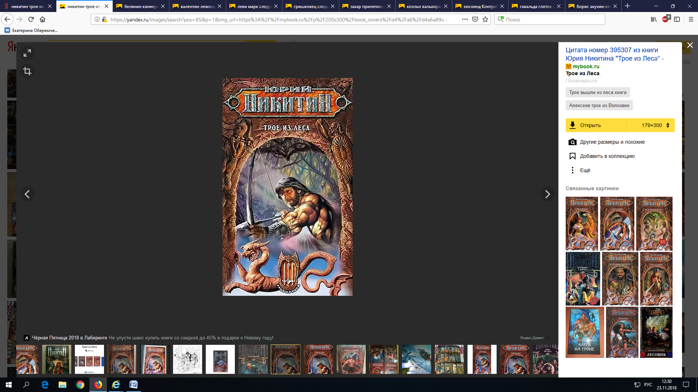
Никитин Ю. Трое из Леса: фантастический роман / Ю. Никитин. – Москва : изд-во Эксмо, 2007. – 512 с.
Шифр Н 624
Трое отважных решили во чтобы то ни стало дойти до края земли, не страшась
смертельных опасностей, уготовленных им на каждом шагу. Пусть трепещут их враги,
коварные колдуны и злобная нечисть, готовясь к встрече с Троими из Леса.

Slide 3
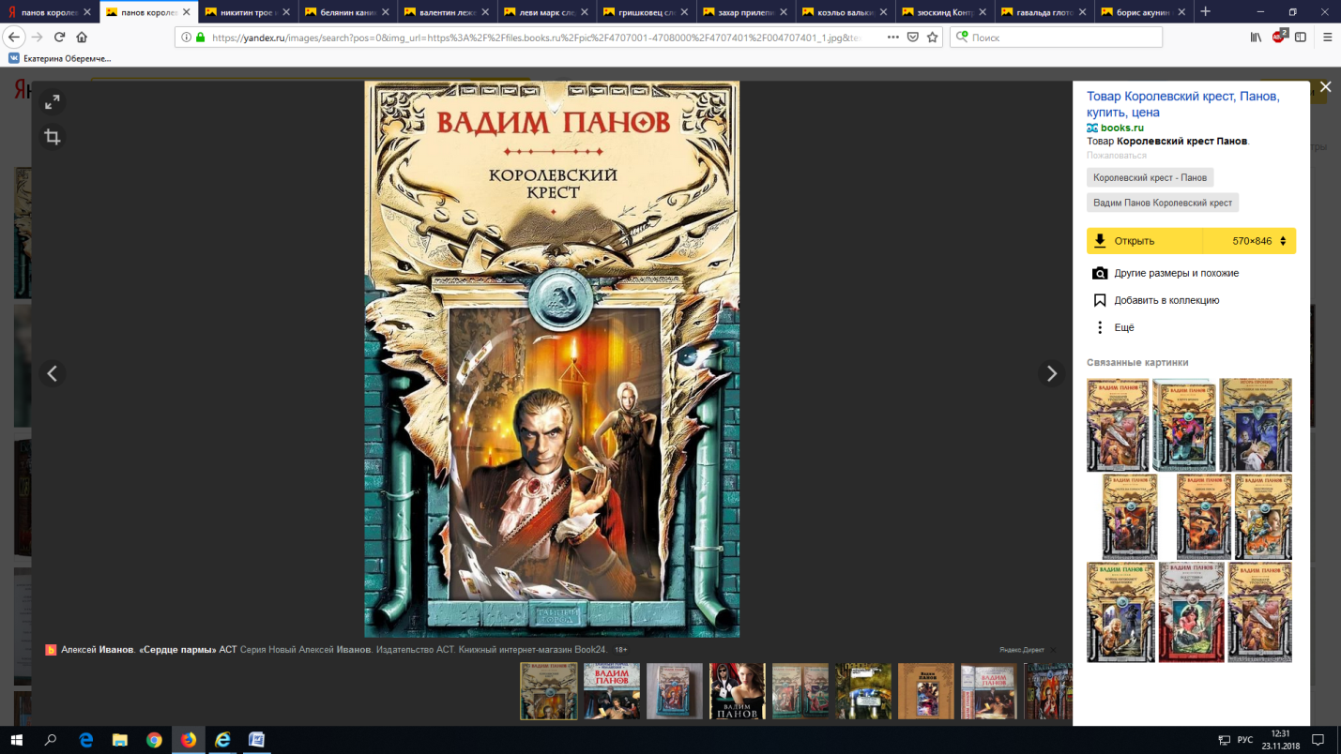
Панов В. Королевский Крест:
фантастический роман / В. Панов. – Москва : Эксмо, 2011. – 480 с. Шифр П 165
Захватывающая история колоды судьбы,
созданной знаменитым графом
Сен-Жерменом, поломавшей планы
Наполеона Бонапарта и ставшей предметом
вожделения мятежных вампиров из клана
Саббат. Цикл «Тайный город».

Slide 4
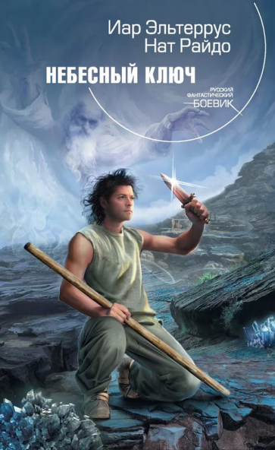
Эльтеррус И. Небесный ключ: фантастический роман / И. Эльтеррус. – Москва : Эксмо, 2013. – 384 с. Шифр Э 53
Планета Меон полностью подчинена системе абсолютного контроля, разумеется, ради безопасности обитателей планеты. Но никакая система не работает без сбоев. И далеко не все можно запланировать. Например то, что ради свободы человек готов отказаться от бессмертия и даже – безопасности.

Slide 5
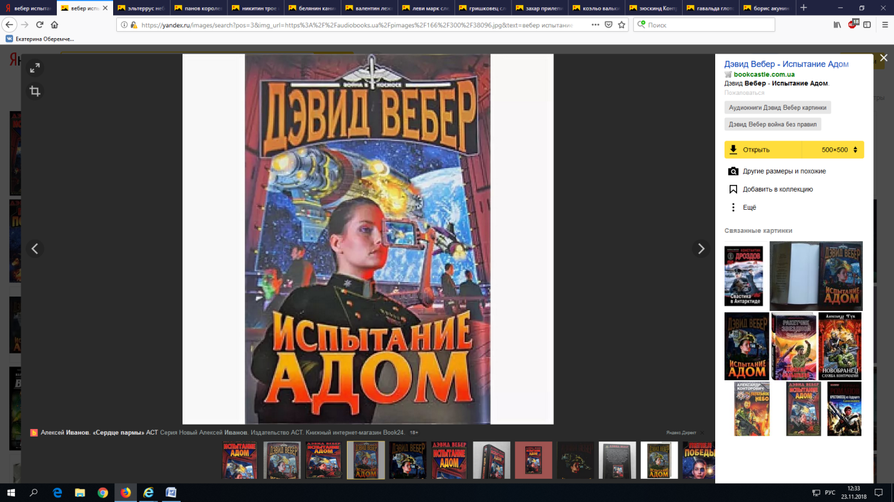
Вебер Д. Испытание Адом: фантастический
роман / Д. Вебер. – Москва : Эксмо ; Санкт- Петербург : изд-во Домино, 2009. – 672 с.
Шифр В 26
Народная Республика Хевен надеется на
перелом в ходе войны. Впервые хевениты
решаются не на отдельные вылазки и рейды, на крупномасштабные операции, и в ряде случаев одерживают победы. Одна из таких побед – захват звездной системы Василиска. Монументальная эпопея о звездном капитане Виктории Харрингтон.

Slide 6
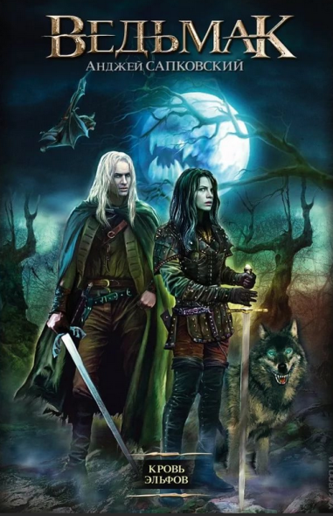
Сапковский А. Ведьмак. Кровь эльфов:
фантастический роман / А. Сапковский. – Москва : Астрель, 2012. – 318 с.
Шифр С 193
Ведьмак – это мастер меча и мир волшебства, ведущий непрерывную войну с кровожадными монстрами, которые
угрожают покою сказочной страны.

Slide 7
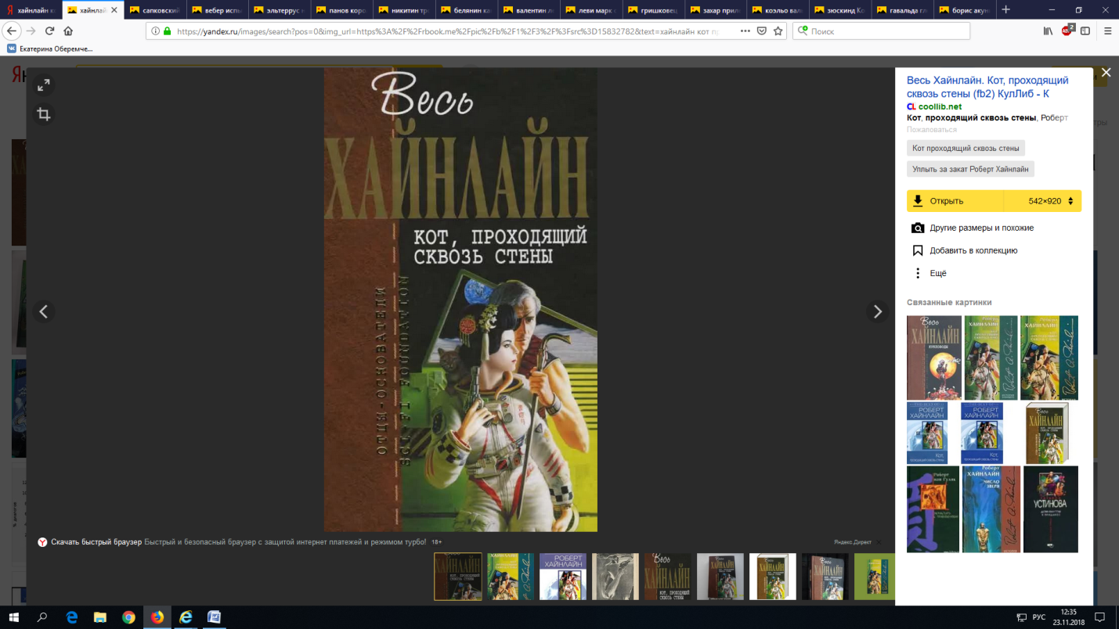
Хайнлайн Р. Кот, проходящий сквозь стены:
фантастический роман / Р. Хайнлайн. – Москва : Эксмо ; Санкт-Петербург, 2007. – 94 с. Шифр Х 156
Непредсказуемо развивающийся сюжет
насыщен удивительными событиями и
приключениями героев, для которых жизнь
в космосе стала буднями, а история его
освоения – судьбой.

Slide 8
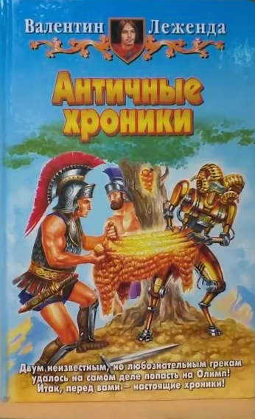
Леженда В. Античные хроники:
фантастический роман / В. Леженда. – Москва : АРМАДА ; изд-во Альфа-книга, 2004. – 346 с. Шифр Л 402
Двум неизвестным, но любознательным
грекам удалось на самом деле попасть на
Олимп! Итак, перед вами – настоящие хроники!

Slide 9
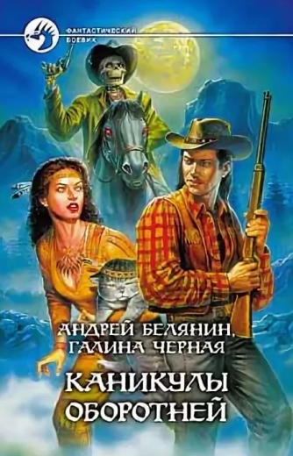
Белянин А. Каникулы оборотней:
фантастический роман / А. Белянин, Г. Черная. – Москва : АРМАДА ;
изд-во Альфа-книга, 2004. – 404 с.
Шифр Б-43
Ох и туго пришлось бы человечеству, если
бы не настоящие профессионалы своего дела, крутые суперагенты из Будущего – кот
Профессор, командор Алекс и очаровательная Алина!

Slide 10
Фантастические романы современных авторов можно взять на абонементе художественной литературы.
Спасибо за внимание!
Выставку подготовила зав. сектором ОБВСК Оберемченко Н.И.

